Slide 1
Appunti per ostetriche e non solo
Collegio delle Ostetriche della provincia di Mantova
Green Park Mantova, Strada Circonvallazione Sud 21/B
Mantova
25 marzo – 8/22 aprile – 6/20 maggio 2017

Slide 2
Counseling contraccettivo: in Consultorio Familiare,
in Consultorio Giovani
e nel post IVG
Mantova 25/03/2017 Maristella Vaccari

Slide 3
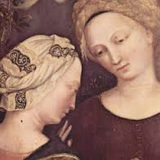
IL COUNSELING CONTRACCETTIVO
Il Counseling in ambito sanitario aiuta ad affrontare le più classiche problematiche con cui operatori sanitari e pazienti convivono quotidianamente.

Slide 4
Il counseling è la capacità del sanitario di individuare con la donna la scelta opportuna, concordando strategie e mete terapeutiche individualizzate. Un buon counseling è alla base di una buona compliance. Infatti, il counselling non deve avere soltanto una funzione informativa basata su spiegazioni facilmente comprensibili circa il funzionamento dei metodi contraccettivi, ma deve avere lo scopo di stabilire una relazione di reciproco scambio e di fiducia, in cui, si possano discutere tutte le problematiche che la donna ritiene associate alla scelta. Per il counselling contraccettivo sono valide le regole generali del rapporto operatore-paziente, all’impiego del linguaggio verbale e non con in aggiunta un’estrema attenzione a mantenere un atteggiamento non giudicante.

Slide 5
La compliance
La compliance è l'adesione del paziente, dopo accurata consulenza ,
ad una terapia,
in genere farmacologica o igienica

Slide 6
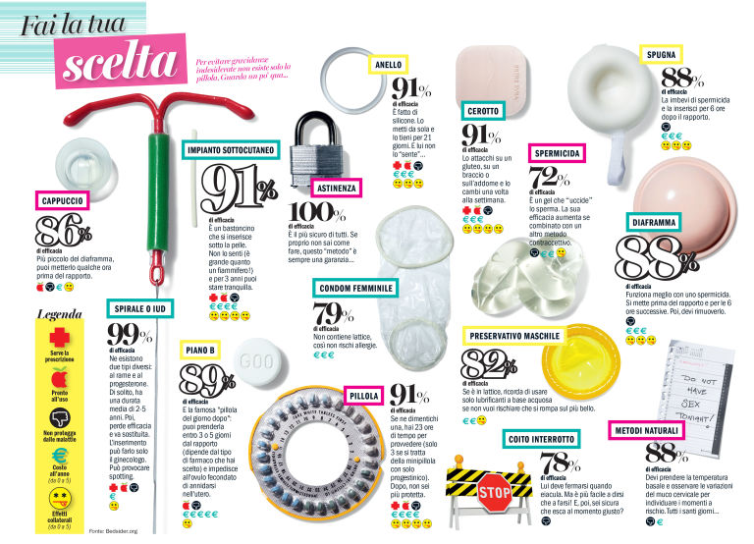

Slide 7
Il ruolo dell’ostetrica nel counseling contraccettivo è di ascoltare le esigenze, i dubbi le perplessità dell’utente, illustrare le opzioni contraccettive ormonali e non oggi disponibili sul mercato, sia in termini di via di somministrazione che di dosaggio, permettendole così di scegliere e di discutere con il proprio ginecologo le possibili alternative al fine di ottimizzare la compliance.

Slide 8
ACCESSI PER CONTRACCEZIONE
UTENTI
ITALIANE STRANIERE
368 238
452 321
327 212
246 156
TOT. 1393 927

Slide 9
CONTRACCEZIONE IN C.F

Slide 10
Il counseling contraccettivo transculturale
Da un’ indagine sulle opinioni e le credenze delle donne straniere, emerge una conoscenza molto limitata dell’anatomia e della fisiologia dell’apparato genitale e dei metodi contraccettivi, appresa soprattutto dalle amiche, “per sentito dire”, che si traduce spesso in un atteggiamento “diffidente” nei confronti della contraccezione.

Slide 11
Frequentemente la donna che si presenta nei nostri ambulatori, non parla l’italiano ed è accompagnata da una persona che dovrebbe fare da interprete.
Questa soluzione però può essere problematica sia per la donna (che deve rivelare informazioni riservate che riguardano a sfera dell’intimità), sia per l’operatore, che non ha la certezza di una traduzione corretta dei suoi messaggi.
Spesso l’interprete familiare/amica parla di ciò che crede a proposito della donna, anziché tradurre realmente le domande del professionista e le risposte della donna: questo è facilmente fonte di errore di comunicazione, con conseguenti imprecisioni sia nell’assunzione che nell’aderenza al metodo contraccettivo preso in considerazione .

Slide 12
Perché il counselling contraccettivo sia efficace per le donne straniere, occorre che i professionisti che si occupano di salute della donna siano disponibili ad acquisire le competenze necessarie per relazionarsi con culture differenti rispetto a quella in cui si sono formati. L’adozione, inoltre, di strategie per ridurre le barriere linguistiche come l’interpretariato telefonico rappresenta un aspetto importante per rendere accessibile la contraccezione.

Slide 13
Sedi CONSULTORIO GIOVANI
- A Mantova Tutti i mercoledì pomeriggio dalle 14 alle 17 in via dei Toscani, 1 Tel. 0376 334582 - - A Asola il primo e il terzo giovedì di ogni mese dalle 14.30 alle 16.30 in Via Schiantarelli, 3 Tel. 0376 331023 - - A Castiglione delle Stiviere Tutti i martedì pomeriggio dalle 14 alle 16.30 in Via Garibaldi, 16 Tel. 0376 861779 - - A Poggio Rusco Tutti i mercoledì pomeriggio dalle 13.30 alle 16.00 in Via Massarani, 1 Tel. 0376 331386 - - A Suzzara Tutti i giovedì pomeriggio dalle 14 alle 17 in Via Cadorna, 2 Tel. 0376 331458 - - A Viadana tutti i lunedì pomeriggio dalle 14 alle 17 in Largo De Gasperi, 7 Tel. 0375 789745

Slide 14
per ragazzi e ragazze tra i 14 e i 20 anni compiuti
- senza appuntamento - l'accesso è libero
senza ticket
Le figure professionali presenti:
Ostetrica, Ginecologa, Assistente Sociale, Psicologa/o

Slide 15
Domande di Screening
Conosci i Contraccettivi?
Sentito pro/contro?
Hai difficoltà inghiottire pillola? Hai mai preso pillole ogni giorno? Dimenticanze?
Ricorderesti di prendere la pillola tutti giorni?
Dove conserveresti pillola?
In famiglia sono a conoscenza?
Preferiresti la pillola, l’anello o cerotto?
Hai discusso del condom con tuo partner?
Dove hai preso/conservi condom?
Quale metodo Contraccettivo ritieni migliore per te?

Slide 16
Parlare di contraccezione agli adolescenti
Assicurarsi che venga stabilita con i ragazzi una relazione basata su: competenza, affidabilità e accessibilità.
Affrontare in modo diretto la questione della riservatezza e del ruolo dei genitori in tema di scelte contraccettive.
Utilizzare specifiche strategie di apprendimento attivo per coinvolgere i ragazzi nella comprensione e per aiutarli a fissare i punti chiave:
scelta del metodo;
uso corretto del metodo
Semplificare la scelta del metodo e indirizzare i ragazzi verso i metodi più sicuri.

Slide 17
Parlare di contraccezione agli adolescenti
Valutare in che modo il metodo proposto si adatta allo stile di vita dell’adolescente, prendendo in considerazione fattori comportamentali e socio-culturali.
Se la persona che si ha di fronte è a rischio di contrarre una malattia a trasmissione sessuale, il che vale per tutti gli adolescenti, raccomandare la doppia protezione: profilattico associato ad un metodo più efficace sul piano contraccettivo.
Affrontare il tema effetti collaterali
Se la persona decide di cambiare metodo contraccettivo, incoraggiarla a passare ad un metodo ugualmente o più efficace, assicurandosi che non ci siano periodi scoperti dal punto di vista contraccettivo.
Accertarsi che la persona venga seguita, ovvero va incontrata di nuovo dopo il primo colloquio.
Illustrare il sito web del CG per chiarimenti o emergenze.

Slide 18
diretto.giovani@ats-valpadana.it
Ciao, ti diamo il nostro benvenuto nel sito Consultoriogiovani. Chi siamo? Assistenti sociali, educatori, ostetriche e psicologi. alcuni di noi lavorano nel consultorio familiare, altri nel consultorio giovani, altri nel servizio dipendenze. Insieme costituiamo lo staff di questo sito. Come puoi vedere ciascuno di noi ha scelto un simbolo o un personaggio che lo rappresenta, lo accompagna e lo identifica attraverso i diversi strumenti che possono essere utilizzati. Puoi chiedere esplicitamente di uno di noi scrivendoci un'email, entrando nella tua stanza privata o partecipando ai forum di "Parliamo insieme".

Slide 19
ACCESSI PER CONTRACCEZIONE IN C.G MAGGIORENNI (18 – 21)
UTENTI ITALIANE STRANIERE
175 19
218 40
160 26
131 26
TOT. 684 105

Slide 20
CONTRACCEZIONE IN C.G MAGGIORENNI (18 – 21)

Slide 21
ACCESSI PER CONTRACCEZIONE IN C.G MINORENNI (14-17)
UTENTI ITALIANE STRANIERE
2013 194 39
237 31
2015 156 20
163 11
TOT. 750 101

Slide 22
ACCESSI PER CONTRACCEZIONE IN C.G MINORENNI (14-17)

Slide 23
ACCESI PER I.V.G IN C.F.
UTENTI ITALIANE STRANIERE
146 352
210 358
181 365
181 341
TOT. 718 1416

Slide 24
ACCESI PER I.V.G IN C.F.

Slide 25
ACCESSI PER I.V.G IN C.G MAGGIORENNI (18 – 21)
UTENTI ITALIANE STRANIERE
2013 11 11
8 10
18 3
5 7
TOT. 42 31

Slide 26
ACCESSI I.V.G IN C.G MAGGIORENNI (18 – 21)

Slide 27
ACCESSI PER IVG IN C.G MINORENNI (14-17)
UTENTI ITALIANE STRANIERE
2013 24 5
13 1
12 6
11 10
TOT. 60 22

Slide 28
ACCESSI PER IVG IN C.G MINORENNI (14-17)

Slide 29
Da quanto emerge dall’Ufficio per la Tutela della donna presso il Ministero della Salute, negli ultimi dieci anni le interruzioni volontarie di gravidanza sono più che dimezzate, passando da circa 240mila nei primi anni 2000 a 97mila nel 2014. Sono in aumento però le ragazze sotto i 20 anni e le donne straniere.

Slide 30
CERTIFICATI IVG NEI CF
>18 <18
2013 198 14
2014 207 5
2015 220 4
2016 238 7
TOT. 863 30

Slide 31
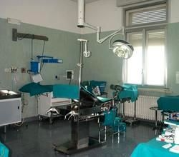
2015 (AO POMA) 2016 (ASST MANTOVA)
PARTI 2810 2718
IVG 490 516

Slide 32
Certificati IVG in CF e INTERVENTI

Slide 33
Certificati IVG in CF e INTERVENTI

Slide 34
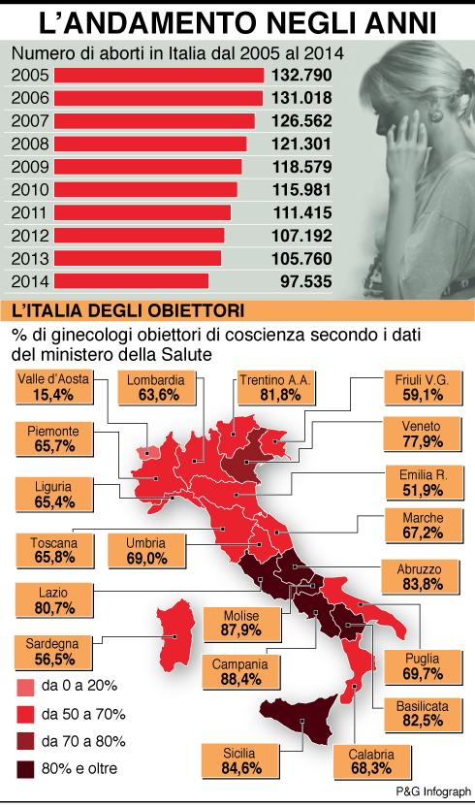

Slide 35
IVG RIPETUTE
In Italia il 27% delle interruzioni volontarie di gravidanza e’effettuato da donne con precedente esperienza abortiva. Negli anni 2011, 2012 e 2013 gli aborti ripetuti si collocano attorno ai 30mila casi l’anno. Per arginare il fenomeno degli aborti ripetuti, soprattutto tra le giovanissime, si rendono necessari counselling guidati nelle strutture ospedaliere e nei consultori.

Slide 36
IVG RIPETUTE
da un’analisi condotta dall’Associazione ostetrici ginecologi ospedalieri italiani in 70 ospedali è emerso che la causa degli aborti volontari ripetuti può essere ricondotta all’adozione di un metodo contraccettivo inappropriato o all’inadeguatezza del counselling ricevuto in occasione del precedente aborto

Slide 37
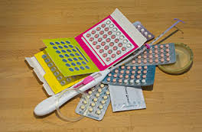
In Italia, diversamente da quanto avviene in altri Paesi della Comunità Europea, come ad esempio la Francia, i contraccettivi – salvo poche eccezioni - non sono dispensati dal Sistema Sanitario Nazionale. Considerata l’alta percentuale di aborti ripetuti, ciò che sembra emergere nel nostro Paese è che il ricorso alle IVG possa rappresentare, in assenza di adeguata informazione, una via d’uscita contraccettiva.
La legge 194/78 prescrive che, quando una donna ricorre a una IVG, è obbligatorio fornirle tutte le informazioni per una regolazione delle nascite consapevole.

Slide 38
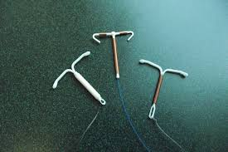
Quando la richiesta di interruzione di gravidanza è legata a un fallimento contraccettivo o alla difficoltà ad attenersi allo schema di assunzione della contraccezione orale oppure all’utilizzo scorretto del condom, potrebbe essere utile consigliare i sistemi contraccettivi a lunga durata e reversibili (Larc), come i dispositivi intrauterini e gli impianti sottocutanei,
che potrebbero essere inseriti durante l’intervento, senza ulteriori disagi per la donna.
L’Organizzazione mondiale della sanità li indica come i sistemi più sicuri e che garantiscono la più alta percentuale di adesione dopo 12 mesi.

Slide 39
Non bisogna sottovalutare l’aspetto economico della questione: è possibile stimare il che costo per il Servizio sanitario di un aborto è valutato, con il DRG, attorno ai 1300-1500 euro, la spesa per un dispositivo intrauterino è di circa 100-150 euro. Riuscire a prevenire circa 20mila aborti in un anno, grazie all’impianto di un Larc, permetterebbe un risparmio di 38 milioni di euro ai quali va aggiunto l’inestimabile valore derivante dall’evitare alla donna un evento tanto traumatico come una Interruzione Volontaria di Gravidanza.

